Slide 1
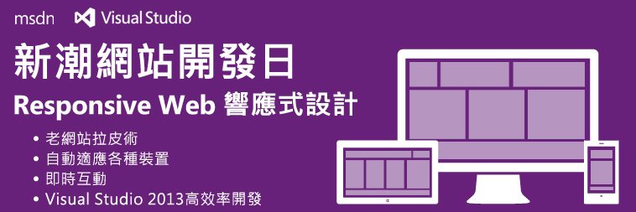
11/29 台北，12/06 高雄，12/20 台中

Slide 2

進入 ASP.NET MVC 5 的世界
小朱
MS MVP on Windows Azure
台灣微軟資深講師

Slide 3
Agenda
由 Web Form 開發人員的觀點看 MVC。
ASP.NET MVC 概觀。
MVC5 值得關注的新玩意。
One ASP.NET
MVC5 新功能
Web API 2 新功能
ASP.NET Identity

Slide 4
課程目標
經過本課程後，您可以…
說明 MVC 的概念。
了解 ASP.NET MVC 的架構。
了解 One ASP.NET 的概念。
了解 MVC 5, Web API 2 的新功能。
了解 ASP.NET Identity 的架構。

Slide 5

MVC 是啥?
一種程式設計典範。
1970 年代就有了。
不是用來找你麻煩的。
更清楚的程式職責。
可測試性 (Testability)。
習慣的改變。
這是 Web Form 開發人員進階的關卡。

Slide 6
Web Form 的角度…
MVC 應用程式沒有控制項。
ASP.NET Web Form 有一堆控制項。
必須聽命於控制項。
MVC 的職責分明。
ASP.NET Web Form 的職責混合 (Page_Load Only…)
要付出很多的心血才能職責分明。
MVC 不好學。
其實是因為積習難改。

Slide 7
什麼是 ASP.NET MVC?
以 ASP.NET 技術實作的 MVC Pattern。
2007 年底開始研發，2009 年才釋出首版。
最新版為 5.0。
職責分明
Model, View, Controller，之間互不相依。
比 Web Form 更高的彈性。
相容於現有的 ASP.NET 基本功能。
可客製化程度更高。

Slide 8
為什麼要用 ASP.NET MVC?
習慣取代配置 (Convention over Configuration)。
依規則配置程式即可。
輕量化：
拋棄肥大的 ViewState。
套版時比 Web Form 更快更輕鬆。
強型別的支援 (coding by Intellisense)。
物件導向的強化：
職責分明。
更具彈性。
可測試。

Slide 9
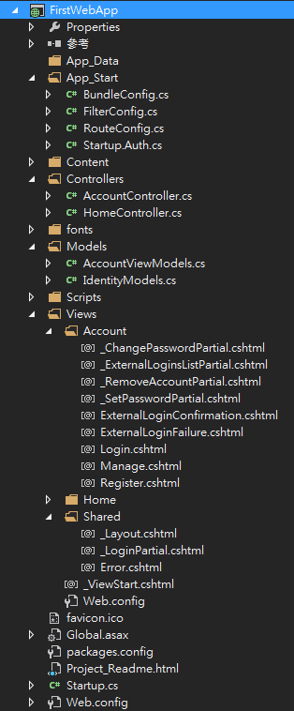
習慣取代配置
專案結構
東西該擺哪就擺哪。
容易尋找。
命名規則
Controller 的命名一定要有 “Controller”。
共用的 View 一定要用 “_” 開頭。

Slide 10
MVC 5 專案

Slide 11
Model
Model 是資料來源地。
資料庫，資料存取層或資料服務。
不是一定要用 Entity Framework!
ADO.NET DataSet/DataTable 一樣能用。
POCO 隔離法 (將資料結構和資料存取行為分離)。
特定行為的 Model
ViewModel - 給特定的 View 使用。
在 Controller 內做 Model 與 ViewModel 的資料交換。

Slide 12
Controller
接取要求訊息，查詢或繫結 Model，將結果丟給 View。
必須繼承自 Controller 類別。
定義動作 (Action)
處理要求。
決定回傳的類型。
一般 View
檔案下載
重導向
…

Slide 13
Controller 與 Model 互動
Model Binding
參數的值，由 MVC 核心自動由要求接取。
預設 binding 已可支援多數需求。
Model Validation
由 Model 端定義驗證規則。
由 ModelState.IsValid 確認資料的完整與有效性。
伺服器端檢查
ModelState.AddModelError() 新增驗證錯誤。

Slide 14
簡單的 Controller/Model 互動。

Slide 15
View
接取 Controller 的資料，呈現給使用者。
沒有 Designer，只有 HTML Editor。
套版容易。
必須要了解 HTML 的結構。
在 HTML 內套用資料。

Slide 16
View
資料來源
Model: 由 Controller 中的 View() 方法的參數值取得。
ViewBag: 由 Controller 定義屬性資訊後取得。
ViewDataDictionary: 由 Controller 定義屬性資訊後取得，屬於鍵值對資料。
強型別的 Model 資源。
@model 定義型別。

Slide 17
View
HTML Helpers
輔助產生 HTML tags。
表單宣告 (Html.BeginForm())。
表單控制項 (Html.DropDownList(), Html.CheckBox(), Html.TextBox(), …)
產生連結參數 (Html.ActionLink())。
部份檢視 (Html.RenderAction(), Html.RenderPartial())。

Slide 18
簡單的 Controller/Model/View 互動。

Slide 19
ASP.NET Routing
MVC 運作順暢的核心元件。
由 URL 決定跑哪個 controller, 哪個 action。
有預設值。
http://www.adworks.com/photo/display/1
Default Route
Controller
Action
ID

Slide 20
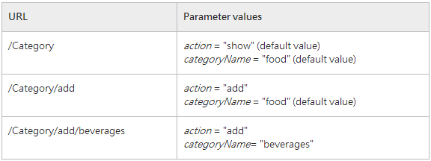
ASP.NET Routing

Slide 21
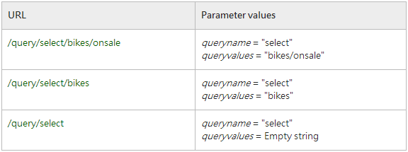
ASP.NET Routing
可變長度的 URL 參數
query/{queryname}/{*queryvalues}

Slide 22
Area
更大型的 Web 應用。
以 Area 來切份系統區塊。
每個 Area 下有各自的 controller, view, model 等。
由 Routing 來決定進入哪個 area。

Slide 23
ASP.NET Routing

Slide 24
ASP.NET MVC 5
改變不小，但其實也不大。
One ASP.NET
Scaffolding, 驗證過濾器, 屬性路由, …
Web API 2
ASP.NET Identity

Slide 25
One ASP.NET
Sites
Services
Web
Forms
Web
Pages
Single
Page
Apps
MVC
Web
API
SignalR
ASP.NET

Slide 26
One ASP.NET
Sites
Services
YOU!
Web
Forms
Web
Pages
Single
Page
Apps
MVC
Web
API
SignalR
YOU!
ASP.NET

Slide 27
One ASP.NET
Sites
Services
YOU!
Web
Forms
Web
Pages
Single
Page
Apps
MVC
Web
API
SignalR
YOU!
ASP.NET

Slide 28
One ASP.NET
未來只會有一個 ASP.NET Core Service
不論是 Web Form, MVC, Web API, SPA 等都以同一個基礎發展。
所有 ASP.NET 內的核心功能，Web Form, MVC, Web API, SPA 等都支援，不分類型。
Visual Studio 內的範本更乾淨。
開發人員可基於 ASP.NET Core Service 開發新服務類型。

Slide 29
OWIN (Open Web Interface for .NET)
One ASP.NET 的基石。
中間層軟體的規格 (Middleware)。
定義向上 (framework) 的介面。
定義向下 (host) 的功能。
微軟的 OWIN 實作：Katana Project。
Web API 2 和 ASP.NET Identity 的基礎之一。
可支援 IIS hosting 或 Self-hosting 能力。
NuGet-enabled。

Slide 30
MVC 5 Scaffolding
翻譯成 “支架”。
所有 ASP.NET MVC 該有的元件都能在此找到。
簡化新增 Controller 和 View 的流程。
支援 Model scaffolding，自動產生相應欄位。
在 Web Form 應用程式中加入 MVC 功能。
最小相依。
完全相依。

Slide 31
MVC 5 Scaffolding

Slide 32
MVC 5 的過濾器
驗證過濾器 (Authentication Filter)
針對特定的 Controller/Action 或整個網站設定驗證的處理方式。
實作 IAuthenticationFilter 介面。
繼承自 ActionFilterAttribute 類別。
可覆寫式過濾器 (Overridable Action Filter)
藉由覆寫來取消特定 Action Filter 的行為。

Slide 33
MVC 5 Authentication Filter
MVC 5 Overridable Action Filter

Slide 34
Web API 2
Web API 是類似 MVC 架構的 RESTful API 實作應用。
一樣有 Controller，但繼承自 ApiController。
一樣使用 ASP.NET Routing。
需要加入 Web API Package (NuGet)。
支援更豐富的 HTTP 訊息處理能力。
Web API 2 支援了…
屬性路由 (attribute routing)。
CORS 的支援。
更多… (可參考 What’s New in Visual Studio 2013)。

Slide 35
基本的 Web API
Web API Attribute Routing
Web API CORS

Slide 36
ASP.NET Identity
全新的 ASP.NET 內建驗證與授權機制。
以 Entity Framework Code-First 方式編寫。
允許自訂欄位。
這是 ASP.NET Membership 被罵最慘的項目之一…
支援不同的驗證方式 (Windows, Forms, ADFS)。
支援 OAuth
Facebook, Google, Microsoft Account, Twitter
由 OWIN 所內建。

Slide 37
自訂會員資料欄位
注意：要先有資料庫。
啟用 Database Migration (Enable-Migration)
修改 Models/IdentityModel.cs ，加入新欄位。
在 Database Migration 中加入新欄位的變更 (Add-Migration)。
更新資料庫 (Update-Database)。
修改 Models/AccountViewModels.cs，加入新欄位的部份。
修改 Views/Register.cshtml，加入新欄位的部份。
修改 AccountController.Register() ，加入新欄位的部份。
執行程式。
http://www.itorian.com/2013/11/customize-users-profile-in-aspnet.html

Slide 38
ASP.NET Identity
Facebook 驗證
自訂會員欄位。

Slide 39
總結
ASP.NET MVC 是未來中大型應用程式的主流
不會也沒必要取代 Web Form。
但它的彈性比 Web Form 強太多了。
MVC 5, Web API 2 等讓實作 MVC / Web API 的應用程式有了更多的選擇。
ASP.NET Identity 提供了全新的會員管理架構，並支援多種驗證方法。

Slide 40

References
ASP.NET MVC: http://asp.net/mvc
ASP.NET Web API: http://asp.net/web-api
What’s new in Visual Studio 2013: http://www.asp.net/visual-studio/overview/2013/release-notes
MSDN 台灣部落格上有許多的精采文章。
twMVC: http://mvc.tw

Slide 41

學習 MVC，你可以選擇…
由 6 位 MVP 合作執筆。
其中三位是 twMVC 社群創始人。
台灣唯一有介紹 Web API 且內容超過 200 頁的中文書。
台灣最暢銷的 ASP.NET MVC 中文書。

Slide 42

© 2013 Microsoft Corporation. All rights reserved. Microsoft, Windows and other product names are or may be registered trademarks and/or trademarks in the U.S. and/or other countries.
The information herein is for informational purposes only and represents the current view of Microsoft Corporation as of the date of this presentation. Because Microsoft must respond to changing market conditions, it should not be interpreted to be a commitment on the part of Microsoft, and Microsoft cannot guarantee the accuracy of any information provided after the date of this presentation. MICROSOFT MAKES NO WARRANTIES, EXPRESS, IMPLIED OR STATUTORY, AS TO THE INFORMATION IN THIS PRESENTATION.

